Slide 1
自己アピールの基本的な書き方

Slide 2
Ⅰ
自己アピールとは何か？

Slide 3
自己アピール
は、高校生活や自身の体験や活動を通して、自分のことをアピールするもの

Slide 4
Ⅱ
全体の流れを押さえる

Slide 5
序論：自分の長所を一つ示す
本論：自分の体験を通して、長所を説明する
結論：長所をどのように生かしたいか述べる
＋α：進学、就職で長所が発揮できるか

Slide 6
Ⅲ
書くときに注意すべきポイント

Slide 7
序論：自分の長所を一つ示す
長所は、自分の体験を通して
説明しやすいものを選ぶ

Slide 8
長所をはっきり示す
・性格
・行動や考え方
・物事に取り組む姿勢

Slide 9
・「長所は特にないが」と謙遜して書き出すこと
・「……かもしれない」と曖昧に書くこと
・明らかな短所をそのまま書くこと

Slide 10
短所しか思いつかない場合は…
短所を長所として示せないか考える
例）「優柔不断」 → 「慎重に決断を下す」

Slide 11
本論：自分の体験を通して、長所を説明する
・高校生活や自身の体験から、
具体的な出来事を取り上げる
・アピールしたいことにポイント
を絞る

Slide 12
・何について、どのような努力、
行動をしたのか
・実績や成果はどうだったのか
・この経験を通してどう感じたか
・経験したことをただ順番に書く

Slide 13
誰もが挙げがちな長所を選んだ場合……
例）「諦めない」
「一生懸命努力する」など
説得力を持たせるために、
「自分だけの体験」を示す必要がある

Slide 14
結論：長所をどのように生かしたいか述べる
長所をもう一度示し、
今後どのように生かしていきたいかを述べる

Slide 15
・序論で示した長所をもう一度示す
・自分の長所をこれからどのような場面で生かせるのか述べる
序論で示した長所とは違う長所でまとめてしまう

Slide 16
「過去」から「未来」につなげる
視点を持つ

Slide 17
＋α：進学、就職で長所が発揮できるか
自分の長所を、進学先・就職先と結びつけることができるか、考える

Slide 18
Ⅳ
メモを作る

Slide 19
課題
あなたは自分の長所についてどのように考えていますか。
高校生活を振り返りながら、８００字以内で書きなさい。

Slide 20
準備１
自分の長所と思えるところを書き出す
・自分の性格 （ ）
・自分の行動や考え方の特長
（ ）
・物事に取り組む姿勢
（ ）

Slide 21
準備２
長所を一つに絞る
・最も自分をアピールできるもの
（ ）
※高校生活での体験を通して説明できるかを確認しよう

Slide 22
序論：自分の長所一つ示す
・私の長所は（ ）
である。
長所は端的に示すだけでなく、少し詳しく示すとよい。

Slide 23
本論：自分の体験を通して、長所を説明する
・何について？
学校の勉強、部活動、資格、特技、習い事など
・どのように取り組んだ？
・その成果、実績は？
勉強の成果、部活動の実績、資格の取得など
・経験を通してどう感じた？

Slide 24
結論：長所をどのように生かしたいか述べる
・このような体験から、私の長所は
（ ）であるといえる。
・この長所を、これからは
（ ）で
生かしたいと考える。

Slide 25
＋α：進学、就職で長所が発揮できるか
●結論は、以下のようにまとめることもできる
・私は、進学したら（ ）を学びたいと考えている。そのときに、（ ）という点で自分の長所を生かしたい。
・私は将来、（ ）として働きたいと考えている。そのときに、（ ）という点で自分の長所を生かしたい。

Slide 26
Ⅴ
自己アピールとメモの例

Slide 27
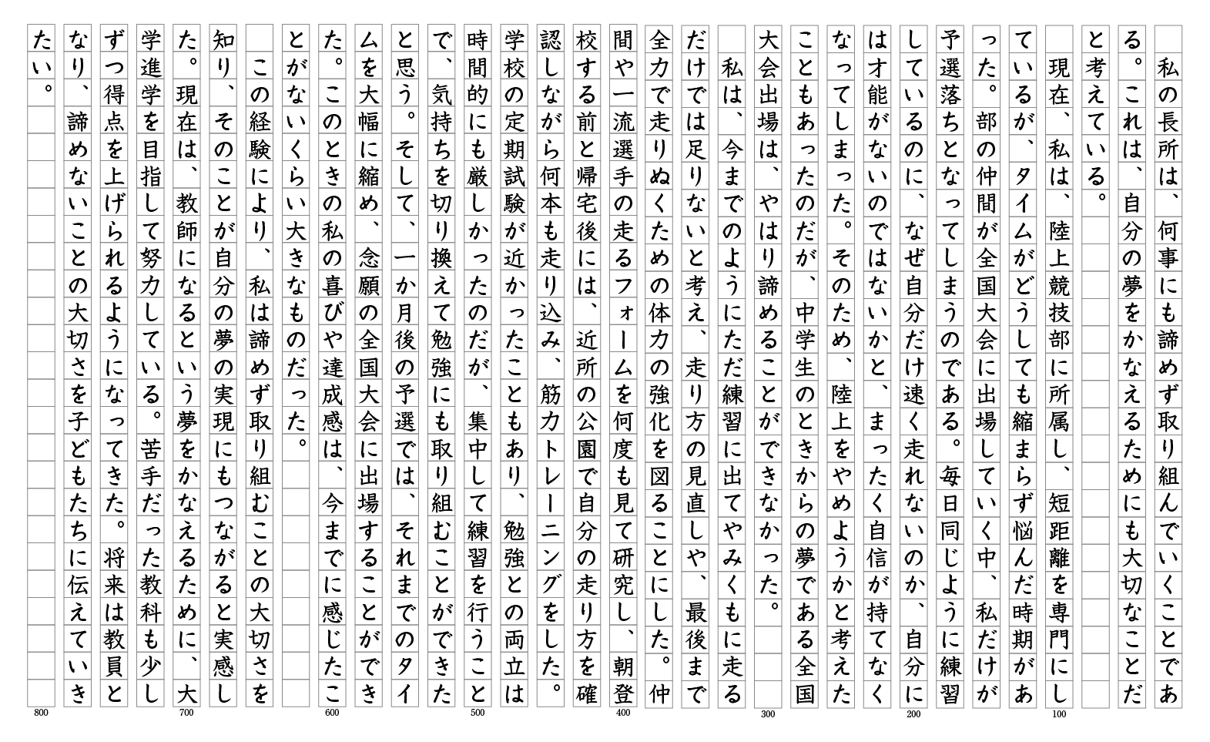

Slide 28
準備１
自分の長所と思えるところを書き出す
・自分の性格 （粘り強い、とにかく頑張る）
・自分の行動や考え方の特長
（一つのことに集中する、目標を達成するために全力を尽くす）
・物事に取り組む姿勢
（何事にも諦めずに取り組む）

Slide 29
準備２
長所を一つに絞る
・最も自分をアピールできるもの
（何事にも諦めずに取り組むこと）
※高校生活での体験を通して説明できるかを確認しよう

Slide 30
序論：自分の長所一つ示す
・私の長所は（諦めないこと）である。
・私の長所は（何事にも諦めずに取り組むこと）である。
長所は端的に示すだけでなく、少し詳しく示すとよい。

Slide 32
本論：自分の体験を通して、長所を説明する
・何について？（陸上競技部での努力について）
・どのように取り組んだ？
（タイムが伸びずに悩んだが、諦めずに自分で考えてトレーニングを
続けた）
・その結果は？
（タイムを縮め、全国大会に出場することができた）
・経験を通してどう感じた？
（勉強との両立もでき、今までにない達成感があった）

Slide 34
結論：長所をどのように生かしたいか述べる
・このような体験から、私の長所は
（何事にも諦めずに取り組むこと）であるといえる。
・この長所を、これからは
（教師になること）で生かしたいと考える。

Slide 36
＋α：進学、就職で長所が発揮できるか
●結論は、以下のようにまとめることもできる
・私は将来、（教師）として働きたいと考えている。そのときに、（諦めないことの大切さを子どもたちに伝える）という点で自分の長所を生かしたい。

Slide 39
Ⅵ
表現表記の基本

Slide 40
！
一人称は、「私」を使う。「僕」「自分」は使わない。
「だ・である」「です・ます」のどちらを使ってもよいが、文体は必ず統一する。
話し言葉や略語を使わない。
！
！

Slide 41
！
誤字脱字がないよう注意し、楷書で丁寧に書く。
指定された字数の9割以上を目指して書く。
「～していただいた」「～していらっしゃる」などの敬語を多用せず、すっきりとした文章を書く。
！
！

Slide 42

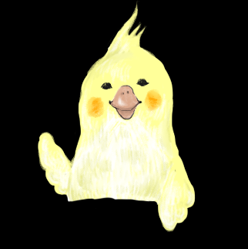
自己アピールまとめ
長所を一つに絞る
自分の体験から説明する
長所をこれからどう生かすかを述べる
《ワークシートでメモを作ってみよう！》

